Slide 1
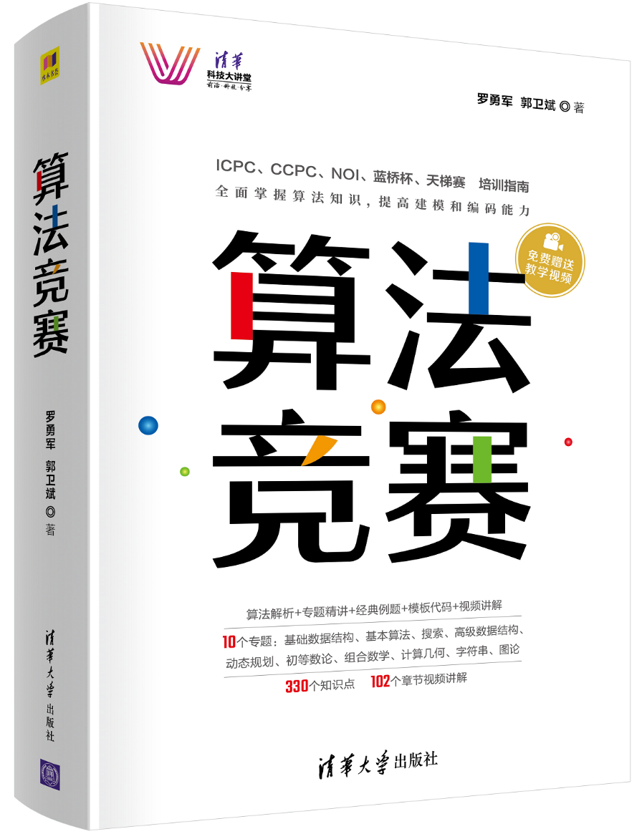
2.1 算法复杂度
算法的概念
复杂度和大O记号

Slide 2

计算的资源
程序运行时需要的资源有两种
时间：程序运行需要的时间。
空间：程序运行需要的存储空间。
资源是有限的

Slide 3
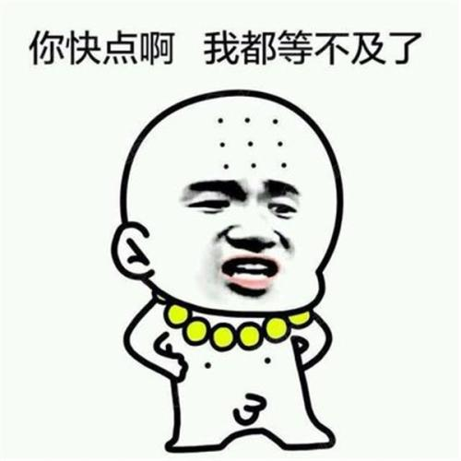
程序必须在限定的时间和空间内运行结束。
问题的“有效”解决，不仅在于能否得到正确答案，更重要的是能在合理的时间和空间内给出答案。

Slide 4
算法的定义
算法（Algorithm）：对特定问题求解步骤的一种描述，是指令的有限序列。有5个特征：
(1)输入：一个算法有零个或多个输入。
(2)输出：一个算法有一个或多个输出。
(3)有穷性：一个算法必须在执行有穷步之后结束，且每一步都在有穷时间内完成。
(4)确定性：算法中的每一条指令必须有确切的含义，对于相同的输入只能得到相同的输出。
(5)可行性：算法描述的操作可以通过已经实现的基本操作执行有限次来实现。

Slide 5
复杂度和大O记号
O(1) 计算时间是一个常数，和问题的规模n无关。
用公式计算时，一次计算的复杂度就是O(1)，例如hash算法。
在矩阵A[M][N]中查找i行j列的元素，只需要一次访问A[i][j] 。
O(logn) 计算时间是对数。
通常是以2为底的对数，每一步计算后，问题的规模减小一倍。例如在一个长度为n的有序数列中查找某个数，用折半查找的方法，只需要logn次就能找到。
O(n) 计算时间随规模n线性增长。
在很多情况下，这是算法能达到的最优复杂度，因为对输入的n个数，程序一般需要处理所有的数，即计算n次。例如查找一个无序数列中的某个数，可能需要检查所有的数。

Slide 6
O(nlogn) 算法可能达到的最优复杂度。
快速排序算法。
O(n²) 一个两重循环的算法，复杂度是O(n²)。
冒泡排序。
O(n³)、O(n⁴)等等。
O(2^{n}) 一般对应集合问题。
例如一个集合中有n个数，要求输出它的所有子集。
O(n!) 在排列问题中，如果要求输出所有的排列，复杂度是O(n!)

Slide 7
分类
把上面的复杂度分成两类：
多项式复杂度，包括O(1)、O(n)、O(nlogn)、O(n^{k})
O(1)<O(logn)<O(n)<O(nlogn)<O(n²)<O(n³)
指数复杂度，包括O(2^{n})、O(n!)等。
O(2^{n})<O(n!)<O(n^{n})

Slide 8
易解问题－－难解问题： 用多项式时间来区分
一个算法是多项式复杂度：“高效”算法。
指数复杂度：“低效”算法。
多项式复杂度的算法，随着规模n的增加，可以通过堆叠硬件来实现，“砸钱”是行得通的；
指数复杂度的算法，增加硬件也无济于事，其增长的速度超出了想象力。

Slide 9
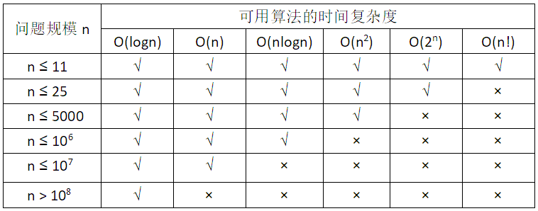
问题规模和可用算法

